Slide 1

Kyseliny
Vypracovala: Mgr. Miroslava Komárová

Slide 2
EU V-2 Ch8
Miroslava Komárová
ZŠ Zákupy
Název: Kyseliny
Cíl: seznámení se s učivem o kyselinách
Čas: 25 - 30 minut
Pomůcky: interaktivní tabule

Slide 3

KYSELINY
zásady práce s kyselinami:
opatrnost – leptají pokožku, sliznici, zdraví škodlivé
ochranný oděv – brýle, ochranný štít, rukavice
vhodná obuv
Notes:
Obrázek: http://cs.wikipedia.org/wiki/Soubor:Hazard_C.svg>[cit. 2011-06-13]

Slide 4
CO JSOU KYSELINY
jsou dvou i víceprvkové sloučeniny
jsou tvořeny vodíkem, většinou i kyslíkem a dalším nekovovým prvkem (síra, dusík, fosfor, halogeny)
- rozdělení:
kyslíkaté
bezkyslíkaté

Slide 5
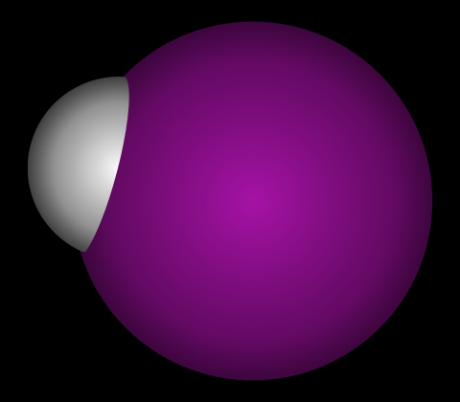
BEZKYSLÍKATÉ KYSELINY
- vznikají rozpuštěním některých plynů bez vázaného kyslíku ve vodě
- nazýváme halogenvodíkové kyseliny
HI – kyselina jodovodíková
HF – kyselina fluorovodíková
HBr – kyselina bromovodíková
HCl – kyselina chlorovodíková
H₂S – kyselina sirovodíková (sulfanová)
Notes:
Obrázek: http://cs.wikipedia.org/wiki/Soubor:Hydrogen-iodide-3D-vdW.svg>[cit. 2011-06-13]

Slide 6
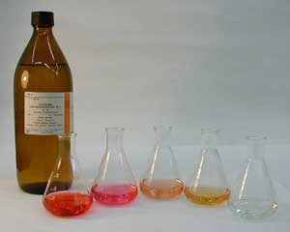
BEZKYSLÍKATÉ KYSELINY
kyselina chlorovodíková HCl
bezbarvá, pro technické účely nažloutlá
koncentrovaná 37 %
dráždí dýchací cesty
podílí se na trávení potravy – součást žaludečních šťáv
výroba: H₂ ₊ Cl₂ -> 2 HCl
použití: výroba léčiv, barviv, plastů (PVC)
čištění kovů
Notes:
Obrázek: http://edu.uhk.cz/titrace/laborator.html > [cit. 2011-06-13]

Slide 7
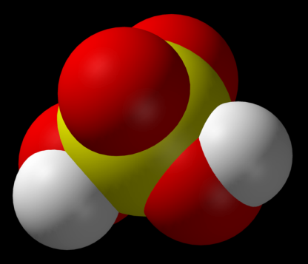
KYSLÍKATÉ KYSELINY
kyselina sírová H₂SO₄
bezbarvá, olejovitá kapalina (2x hustší než voda)
koncentrovaná 96 %
soli se nazývají sírany
použití: výroba chemikálií, průmyslových hnojiv, plastů, výbušnin, léčiv, barviv
Notes:
Obrázek: http://cs.wikipedia.org/wiki/Soubor:Sulfuric-acid-3D-vdW.png>[cit. 2011-06-13]

Slide 8
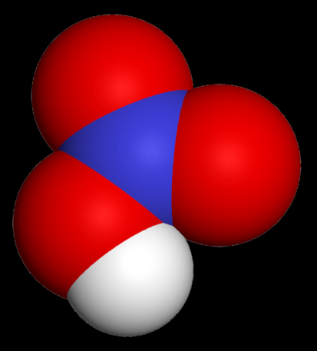
KYSLÍKATÉ KYSELINY
kyselina dusičná HNO₃
bezbarvá, uchovává se v tmavých lahvích
koncentrovaná 67 - 98%
leptá pokožku, kůži barví žlutě
soli se nazývají dusičnany
směs kyseliny dusičné a chlorovodíkové v poměru 1:3 se nazývá lučavka královská
použití: výroba barviv, výbušnin (dynamit), průmyslových hnojiv
Notes:
Obrázek: http://cs.wikipedia.org/wiki/Soubor:Nitric-acid-3D-vdW.png>[cit. 2011-06-13]

Slide 9
NÁZVOSLOVÍ KYSELIN
HClO kyselina arsenitá
HIO₄ kyselina jodistá
HBrO₂ kyselina chlorná
H₂CrO₄ kyselina selenová
HAsO₂ kyselina bromitá
H₂NO₂ kyselina dusnatá
H₂SeO₄ kyselina chromová

Slide 10
NÁZVOSLOVÍ KYSELIN
H₂SO₄
HNO₃ H₂CO₃
HBrO₂
HClO₄
H₂SO₃
HClO
kyselina sírová
kyselina uhličitá
kyselina dusičná
kyselina siřičitá
kyselina chlorná
kyselina bromitá
kyselina chloristá

